Slide 1
교정 진단
백만석 원장
닥터만 교정연구회

Slide 2
이 환자는 정기 검진 하면서 반대교합 체크 중이었는데 face mask 등의 치료가 필요해 보이지만 반대교합 양이 커서 일단 진단분석 하기 전 대략적으로 제가 진단하고 의뢰 드릴 만한지 우선적으로 여쭤보고 리퍼하는 것이 낫다고 하시면 환자분께 설명 드리려 일단 간단한 자료만 채득해서 1차 문의 드립니다. 어려운 케이스이지만 진단해볼 만하다고 하시면 추후 추가 자료 채득해서 문의 드리겠습니다.

Slide 3
환자의 개요
기재된 예시처럼 기입해 주세요~
자료는 가지고 계신것들을 최대한 넣어주시면 좋습니다.
없는 자료는 생략하시면 됩니다.
이름/성별 : 배지우 / 여자
생년월일/나이 : 2016.08.26/ 7Y
주소(C.C) :
검진시 반대 교합 보여서 설명드리고 경과관찰 중
………
PMHx : N-S
PDH : N-S
Notes:
3

Slide 4
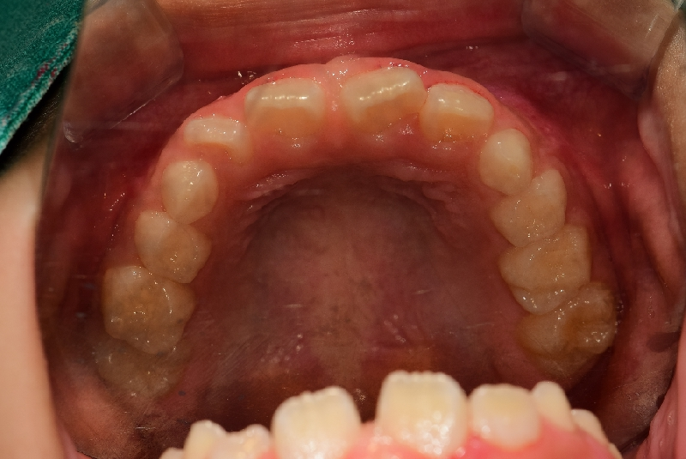
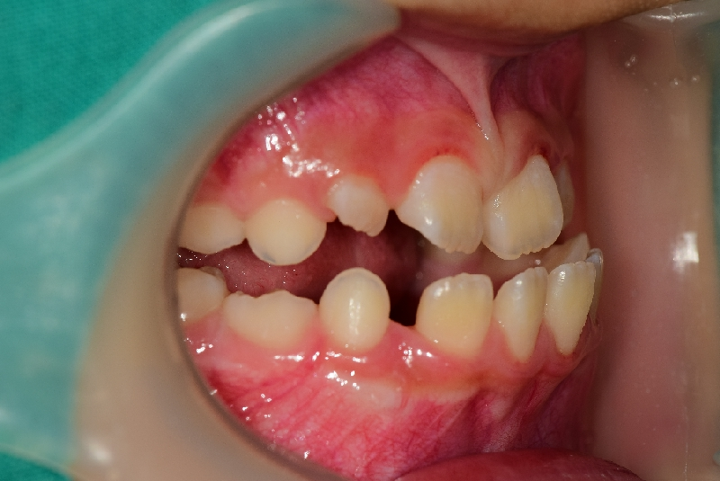
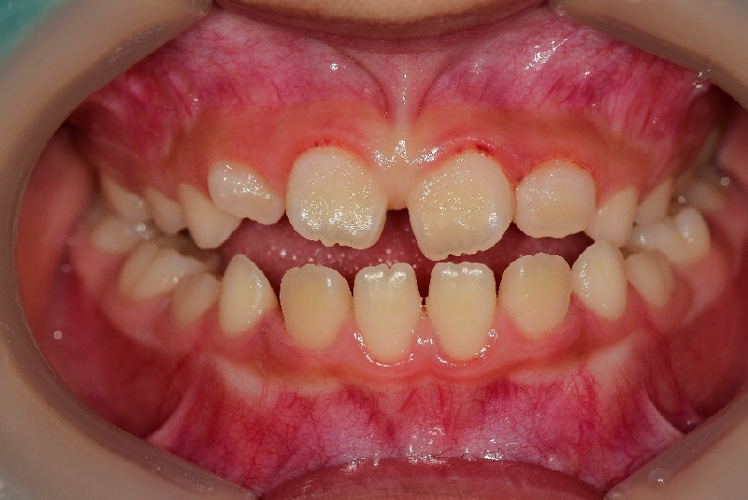
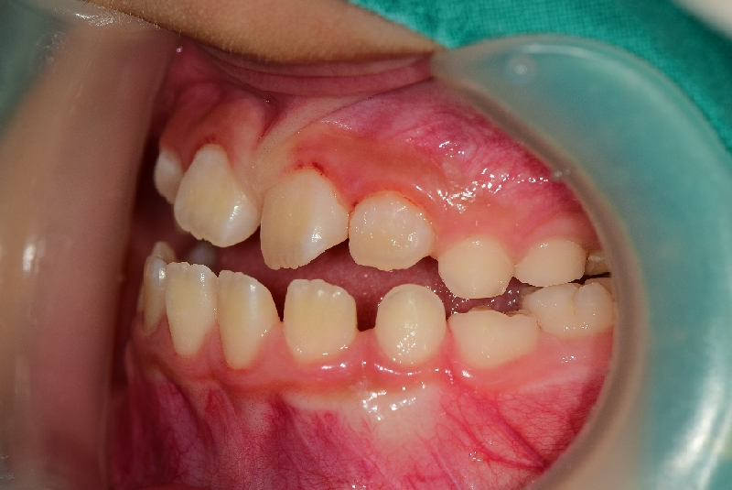
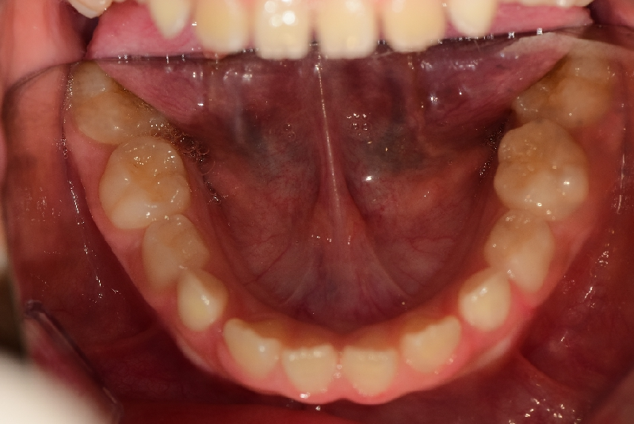
Crop: 가로x세로 4:3 비율
Dental midline(DML)을 꼭 표시해 주세요
Red: 얼굴정중선
Yellow: 상,하악 치아정중선
치료 전 구내사진

Slide 5
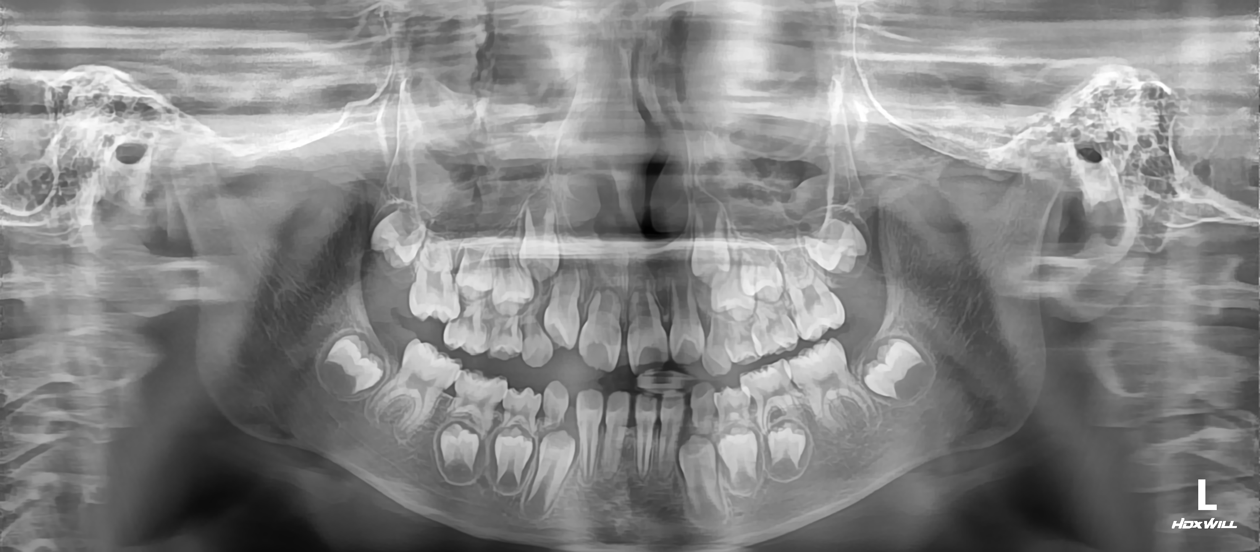
치료전 Panorama
Notes:
5

Slide 6
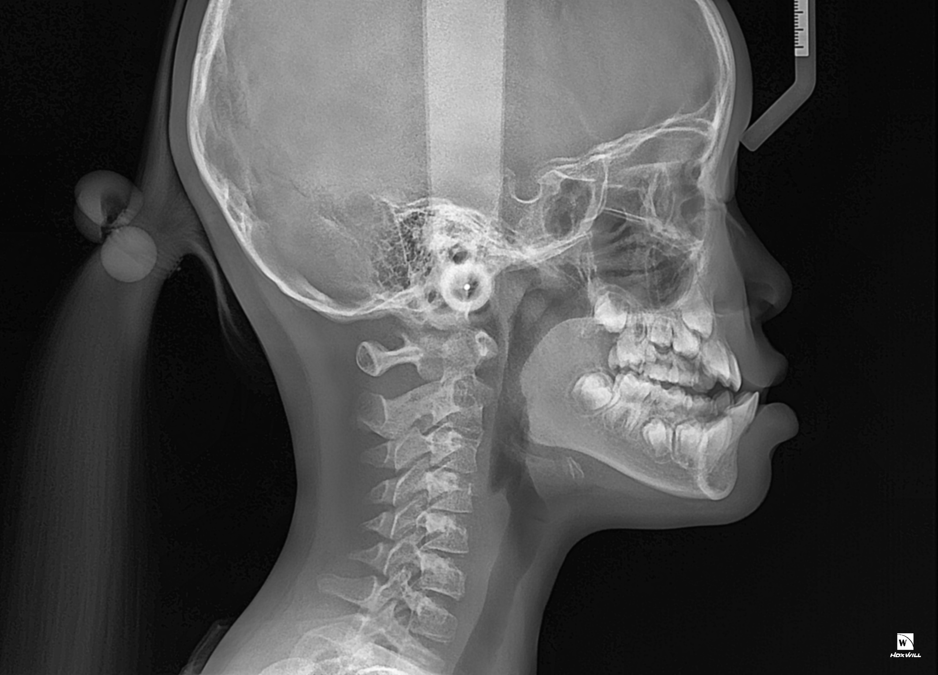
치료전 Ceph
FH line 평행하게
(어려우면 palatal plane)
Notes:
6

Slide 7
Question
아직 진단 분석 자료 채득을 다 하지는 않았고 환자 3급 가족력은 없다 하지만 반대 교합의 양이 꽤나 커보여서 face mask 를 쓰고 하악 공간을 dBS 하여 닫아본다고 해도 치료가 잘 진행될지 의문이어서 일단 문의 드려 봅니다.
원장님 1차 답변 듣고 리퍼하거나 추후 추가적인 진단 자료 채득하여 간단하게 한번더 문의 드리겠습니다. 감사합니다.

